Slide 1
SELENIDE: BEGINNER’S GUIDE TO WEB UI TEST AUTOMATION

Slide 2

About me
Test Lead SE @EPAM
Freelancer
Lecturer @LITS
10ys in IT
Mother of Dragon, aka my daughter Emi
oleksandra.bondarenko@gmail.com

Slide 3

Agenda
First Things First: Трохи контекту
Що таке IDE? Знайомтесь, це IntelliJ Idea
Хто такі Java та Maven і з чим їх їсти?
Проект ннада? Створюємо проект з нуля
Структура проекту
А ось і Selenide! Дочекались.
Створення першого автоматизованого
тесту і його запуск. FireBug та FirePath.

Slide 4

First Things First: Навіщо автоматизовувати?
ROI: економія має бути економною?
Оптимізація ресурсів
Підвищення якості продукту
Обсяги
Цілодобові послідовні детерміновані перевірки

Slide 5
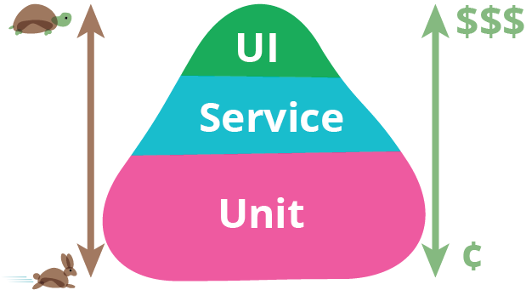
First Things First: Що автоматизовувати?
Ще більше юніт тестів
Усі функціональні тести опускаємо на рівень API
Мінімум UI тестів: автоматизовуємо end-to-end сценарії

Slide 6

First Things First: Як автоматизовувати?

Slide 7



Що таке IDE?
An integrated development environment (IDE) is a software suite that consolidates the basic tools developers need to write and test software. Typically, an IDE contains a code editor, a compiler or interpreter and a debugger that the developer accesses through a single graphical user interface

Slide 8
З чого складається автоматизація?
Programming Language
Testing Framework
Automation Framework

Slide 9
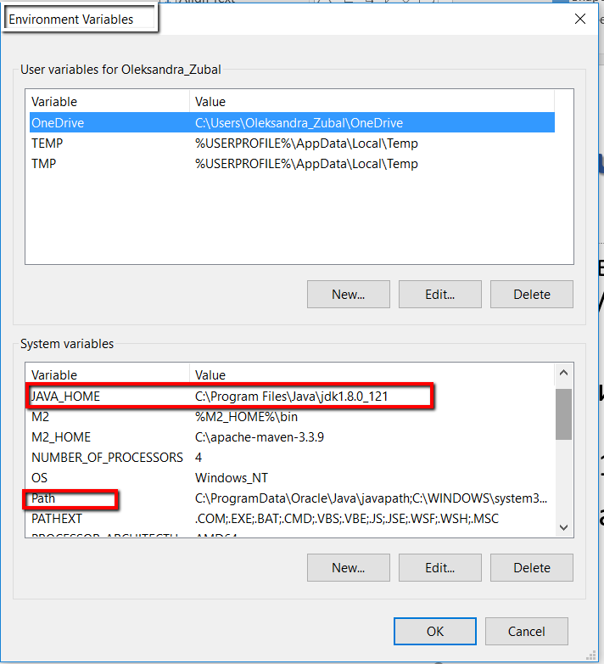
Хто такі Java та Maven і з чим їх їсти?
Скачайте та встановіть jdk8 (latest version) звідси: http://www.oracle.com/technetwork/pt/java/javase/downloads/jdk8-downloads-2133151.html
Створіть змінну оточення JAVA_HOME та присвойте їй значення: шлях до папки зі встановленою Javа (напр., JAVA_HOME=C:\Program Files\Java\jdk1.8.0_121)
Відредагуйте змінну Path, додавши нове значення: %JAVA_HOME%\bin
Перевірте вірне встановлення через командну стрічку: java -version

Slide 10
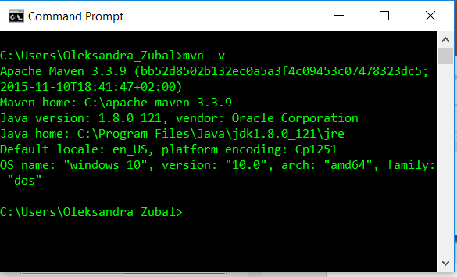
Хто такі Java та Maven і з чим їх їсти?
Скачайте та встановіть останню версію maven:
https://maven.apache.org/download.cgi
Створіть змінну оточення M2_HOME та присвойте їй значення: шлях до папки зі встановленим Maven (напр., M2_HOME=C:\apache-maven-3.3.9)
Відредагуйте змінну Path, додавши нове значення: %M2_HOME%\bin
Перевірте вірне встановлення через командну стрічку: mvn -v

Slide 11
Проект ннада? Створюємо проект з нуля
В IntelliJ Idea вибираємо File > New Project
Обираєм в лівому меню Maven та вибираємо Project SDK, що вказує на папку із встановленою Java >> Next
Прописуємо GroupId та ArtifactId >> Next
Даємо ім’я проекту в полі Project name >> Finish

Slide 12
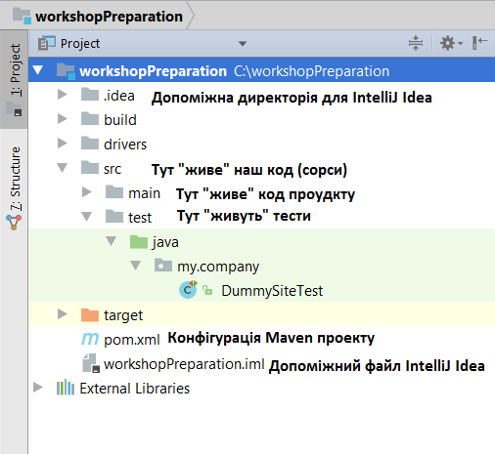
Структура проекту

Slide 13
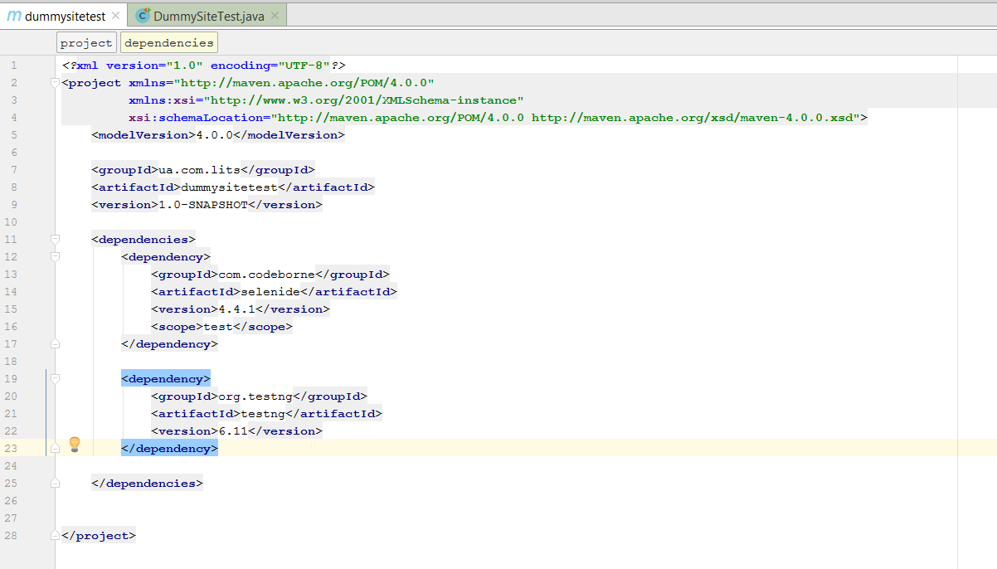
Структура проекту: pom.xml

Slide 14

А ось і Selenide! Дочекались
Пишемо лаконічні тести, що легко читаються
Не смітимо
Виразна автоматизація очікуваних результатів
Не переживаємо про ajax
Автоматичні скріншоти
Тільки бізнес-логіка

Slide 15
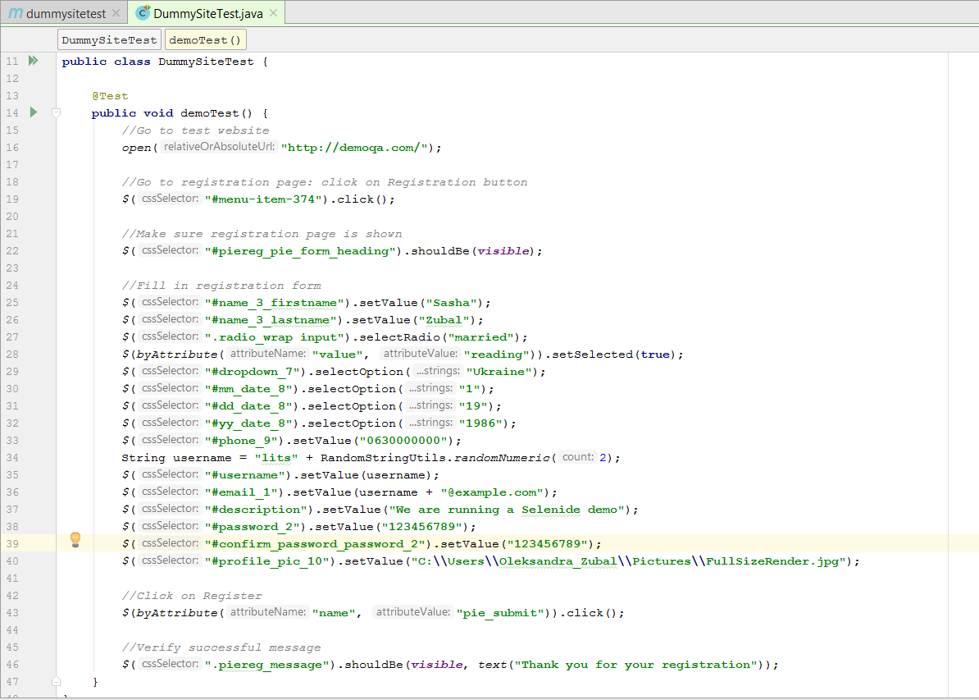
Створення першого автоматизованого тесту і його запуск. FireBug та FirePath

Slide 16


